Slide 1
Mi portafolio
Los pliegues del tiempo
Iliana Ruicheva, 11e, Bulgaria

Slide 2
índice
Bosques y brumas. Misión Romanticismo. Territorio Pasión.
Un espejo en el camino. Misión Realismo.
Los modernos. Misión siglo XX.
Reflexiones
Conclusión

Slide 3
Misión Romanticismo
Tarea: COMPLETA EL VERSO CREANDO UNA ESTROFA (al menos cuatro versoso)
¿En qué consistía la actividad?
Teníamos que escribir un verso creando una estrofa con al menos cuatro. Podíamos elegir entre tres opciones. El principal objetivo era usar un lenguaje poético.
¿Cómo he participado?
He creado un poema iniciando con el verso “Si yo fuera...”.
¿Qué he aprendido? Valoración
La actividad ha sido muy interesante, ya que nunca he escrito algo así. Intentar a convertirse en una poeta me ha ayudado a a aprender las características del Romanticismo. El poema es corto, pero me he esforzado mucho en hacerlo bien y creo que me merezco un 8/10.

Slide 4
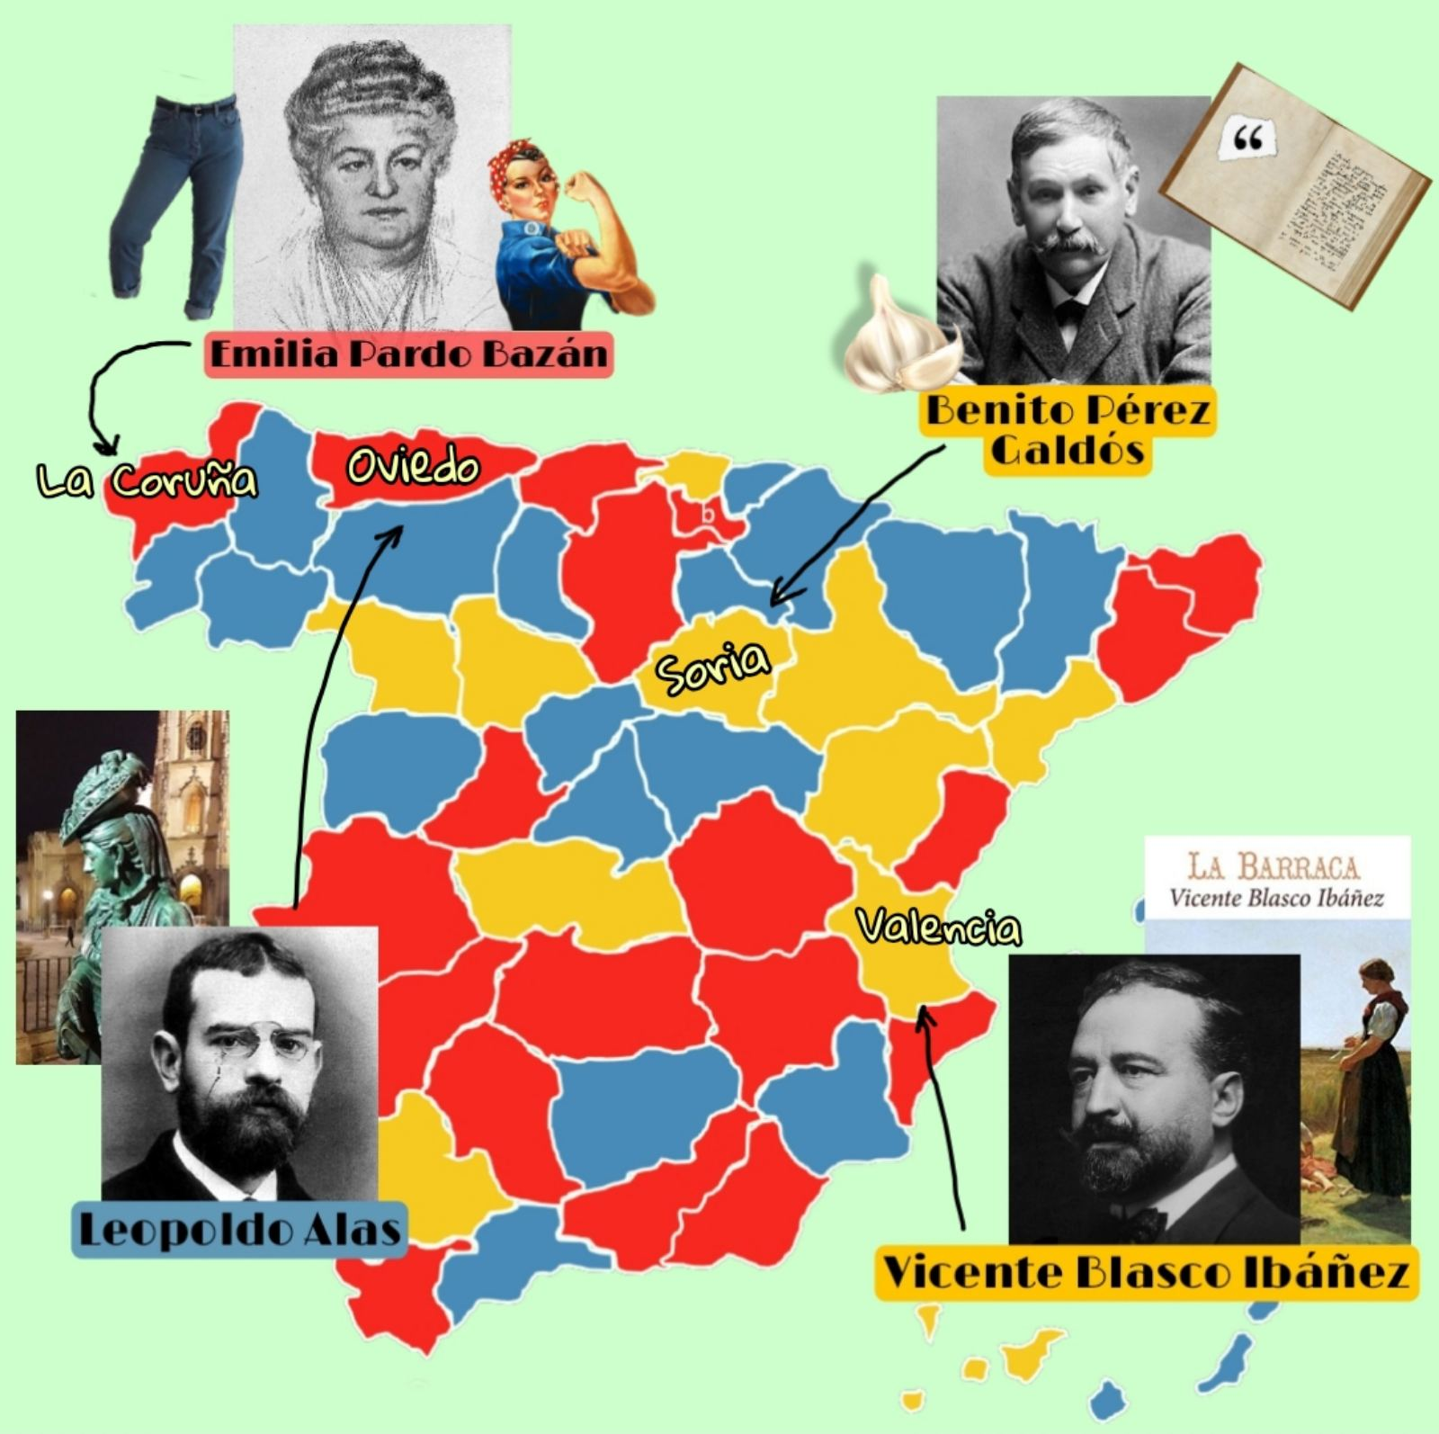
Misión Realismo
Tarea: Mapa literario
¿En qué consistía la actividad?
Teníamos que hacer un mapa literario, poniendo imágenes relacionados con autores del Realismo y los lugares relacionados con sus obras sobre.
¿Cómo he participado?
He creado un mapa literario con los autores cuyas obras conozco de las clases de literatura española. He puesto imágenes que relaciono con ellos y sus obras.
¿Qué he aprendido? Valoración
Me ayudó a organizar los conocimientos que tengo sobre los autores del Realismo y además he aprendido más sobre ellos. De hecho, hacer el mapa no es solo una actividad creativa, pero hay que conocer también los autores. Me pondría de nota un 10/10.

Slide 5
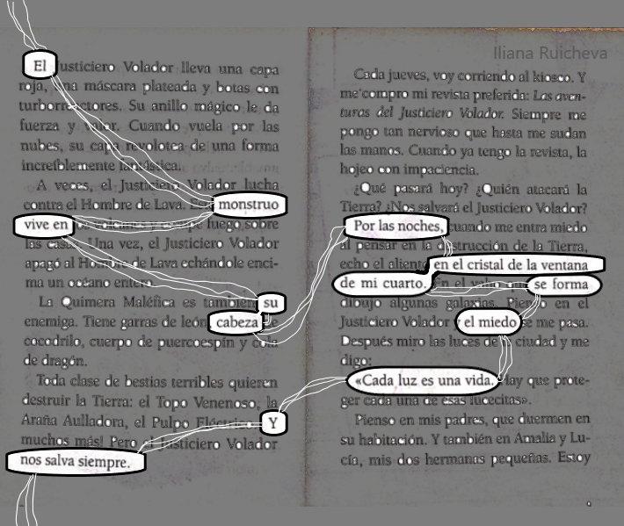
Misión siglo XX
Tarea: Black poetry
En qué consistía la actividad? Teníamos que hacer una greguería, black poetry y caligrama.
¿Cómo he participado?
He hecho un black poetry y caligrama.
¿Qué he aprendido? Valoración.
He aprendido que es un black poetry. En general, hacerlo me pareció una actividad interesante, pero un poco difícil. Creo que merezco un 10/10.

Slide 6
Reflexiones
He aprendido mucho sobre la literatura española, los territorios me han ayudado de entender las diferencias entre las características de cada una de las épocas. En cuanto al divertimiento, agradezco el hecho de que hemos tenido la oportunidad de hacer actividades creativas y utilizar nuestra imaginación. Además el contacto con gente, de diferentes culturas y países, sin duda era muy interesante. Mi misión favorita ha sido esta del siglo XX por las actividades que hemos realizado.
Sin embargo, creo que siempre hay cosas que se podrían mejorar. Por ejemplo, la organización de los foros y de las tareas. A veces no era muy claro dónde y cuándo hay que poner algunas cosas.

Slide 7
Conclusión
De verdad, todas estas actividades me han costado bastante tiempo y energía. Me he esmerado en cada una de las tareas, aunque al principio no he tenido claro qué tengo que hacer y cómo hacerlo.
Aparte de eso el proyecto ha sido educativo e incluso divertido (sobre todo cuando teníamos actividades creativas). He aprendido bastante durante las actividades y las he realizado todas, por eso creo que merezco una nota buena. ¡Muchas gracias por todo!

